Slide 1
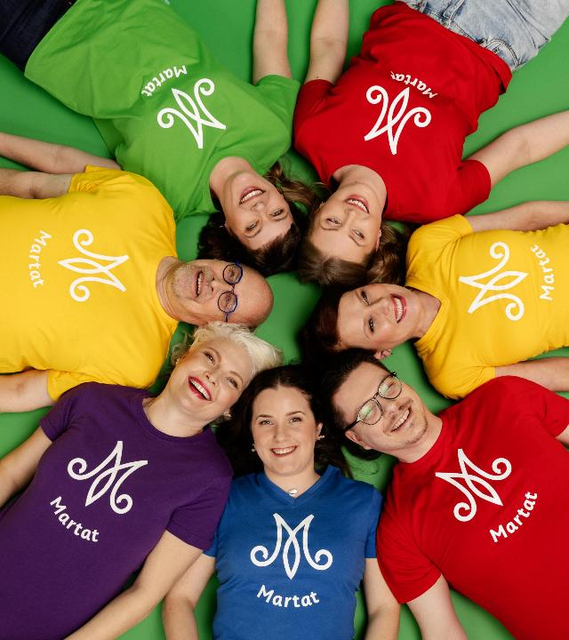
Martat

Slide 2
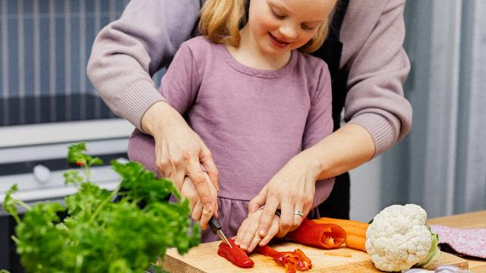


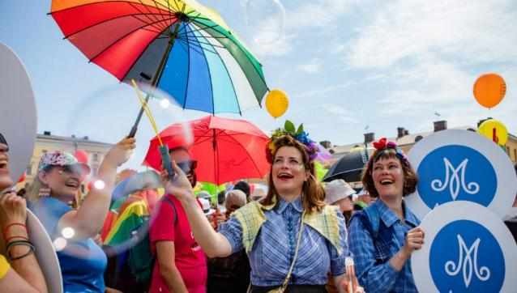
Martat on Suomen tunnetuin neuvonta-alan järjestö.
Edistämme kotien ja perheiden toimivaa ja kestävää arkea.
Tavoitamme vuosittain miljoonia suomalaisia.
Teemamme liittyvät ruokaan, ravitsemukseen, kodin talouteen ja kodinhoitoon sekä puutarhaan ja ympäristöön.
Martoissa tahto osata muuttuu toiminnaksi!

Slide 3
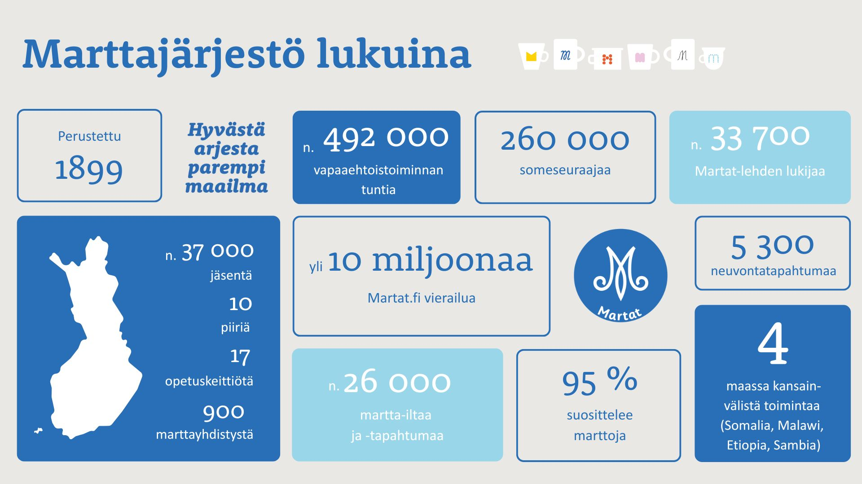

Slide 4
Valtakunnallinen marttajärjestö
MONIPUOLISTA MARTTATOIMINTAA
N. 37 000jäsentä
N. 900 yhdistystä ja toimintaryhmää
AMMATILLISTA KOTITALOUSNEUVONTAA
10 marttapiiriä ja niiden kotitalous- ja puutarha-asiantuntijat yhdessä liiton ammattilaisten kanssa
VAHVAA VIESTINTÄÄ
JA VAIKUTTAMISTA
280 henkilötyövuotta vapaaehtois-toimintaa
N. 108 000 osallistumis-kertaa
Yli 5300 ryhmä- ja joukkoneuvonta-tapahtumaa
Yli 260 000 someseuraajaa
Yli 10 miljoonaa Martat.fi-sivujen katselua
800 900 osallistumiskertaa
36 000 Martat-lehden lukijaa
26000 martta-iltaa ja –tapahtumaa ympäri Suomen
Päivittäin esillä perinteisessä mediassa

Slide 5
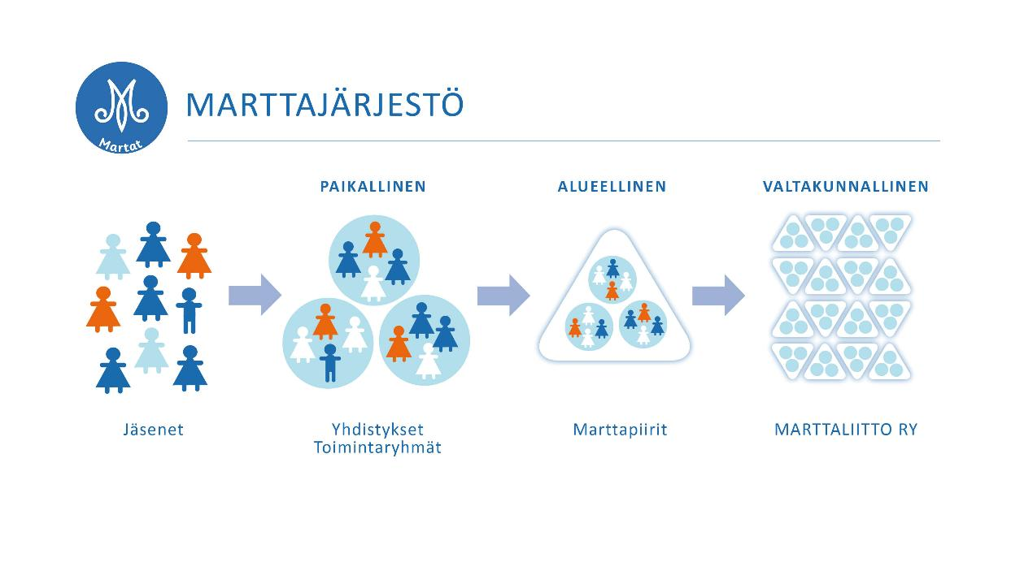
n. 37 000 jäsentä
n. 9 000 yhdistystä
10 piiriä

Slide 6


Slide 7
Kotitalousneuvonta

Slide 8
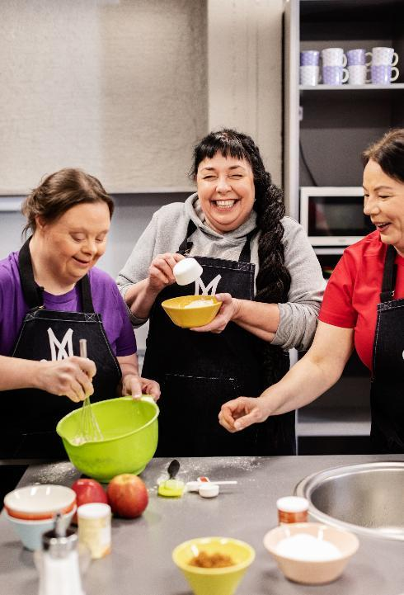
Kotitalousneuvonnalla kestävää arkea
Edistämme neuvonnalla kotien ja perheiden toimivaa ja kestävää arkea.
Neuvomme ruokaan, ravitsemukseen, kodin talouteen ja kodinhoitoon, omatoimiseen varautumiseen sekä puutarhaan ja ympäristöön liittyvissä aiheissa.
Kotitalousneuvontamme on avointa, monikanavaista ja tavoitettavissa matalalla kynnyksellä.

Slide 9
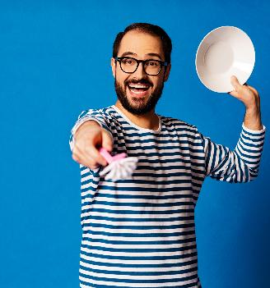


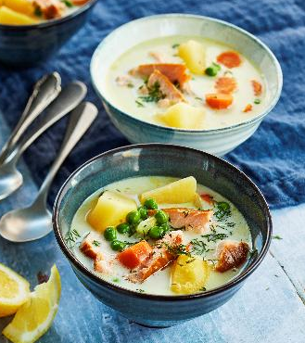
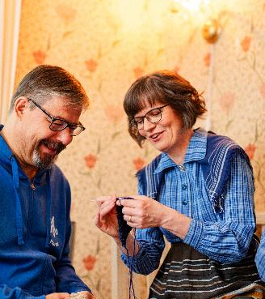
Neuvontaa kaikille
108 000 osallistumiskertaa
Yli 5 300 neuvontatapahtumaa
482 500 katselu- ja kuuntelukertaa Instagramin live-lähetyksissä
1 762 valtakunnallinen neuvontapuhelimessa vastattua puhelua.
341 Kysy Martalta -chatissa vastattua kysymystä.
Yli 6 milj. martat.fi:n neuvonnallisten ohjeiden katselua vuosittain
(Luvut vuodelta 2024)

Slide 10
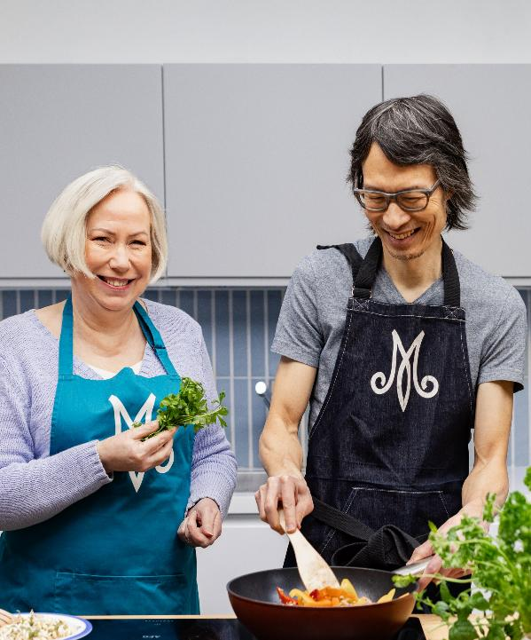
Tyytyväisiä asiakkaita
Marttojen kotitalousneuvonnan arvioita:
  4,65 yleisarvosana asteikolla 1-5.
  92 % koki toiminnan hyödylliseksi.
  90 % oppi uutta.
  95 % koki, että toiminnassa kaikki
  olivat yhdenvertaisia.
  95 % suosittelee marttoja.
  52 % suomalaisista tuntee marttojen kotitalousneuvonnan (Kestävä arki -tutkimus).
(Luvut vuodelta 2022 ja 2024)

Slide 11
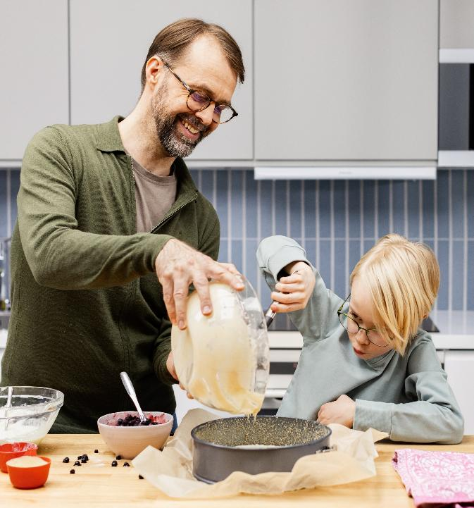
Kohdennettu neuvonta
Yhteistyössä kumppaniemme ja rahoittajiemme kanssa tuemme erityistä tukea tarvitsevia ja vähennämme eriarvoisuutta.
Neuvontamme edistää omatoimista selviytymistä arjessa ja vahvistaa osallisuutta.
Neuvontaa kohdennetaan lapsille ja lapsiperheille, nuorille, ikäihmisille, miehille, kotoutujille, maahan muuttaneille, mielenterveys- ja päihdekuntoutujille sekä rikostaustaisille
ja heidän läheisilleen.

Slide 12
Jäsenyys

Slide 13
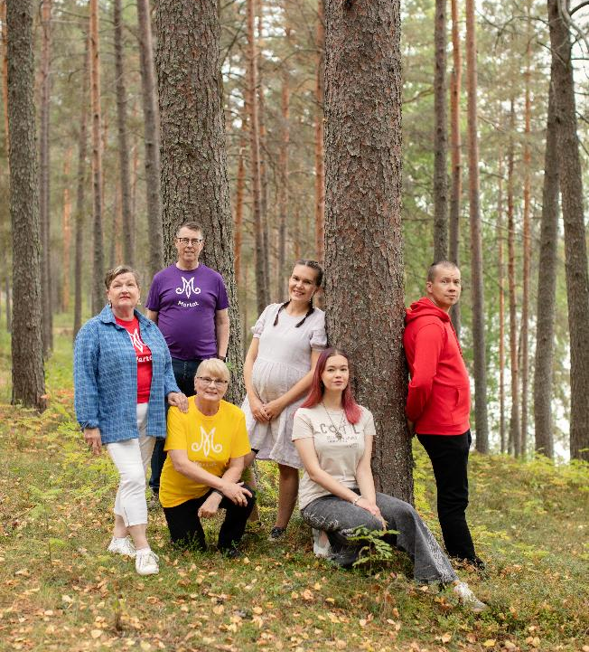
Martat kuuluu kaikille
Ihmiset iästä, sukupuolesta, kansalaisuudesta, seksuaalisesta suuntautumisesta, uskonnosta, vakaumuksesta tai muusta taustasta riippumatta ovat tervetulleita ja toivottuja
mukaan marttoihin.

Slide 14
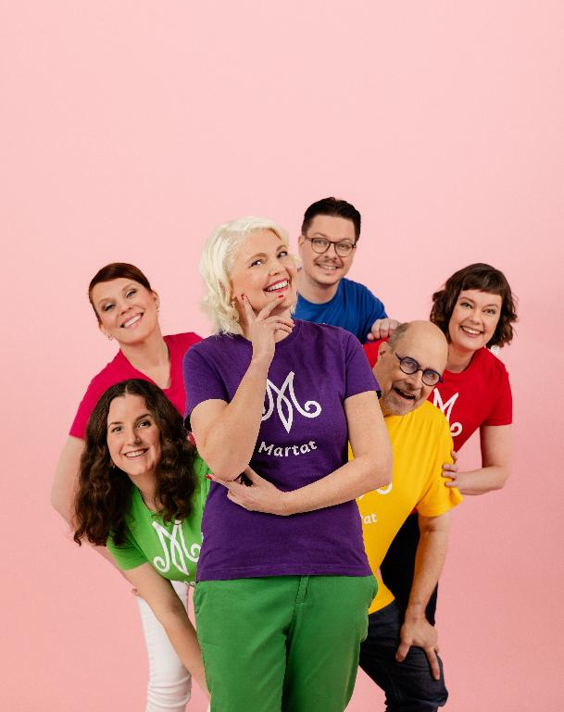
Martat on vahva yhteisö
Marttojen parissa oppii uusia taitoja ja pääsee vaikuttamaan lähiympäristöön sekä yhteiskuntaan.
37 000 marttaa toimii yli 900 marttayhdistyksessä eri puolilla Suomea.
Martat muuttavat maailmaa tekemällä pieniä asioita isosti.

Slide 15
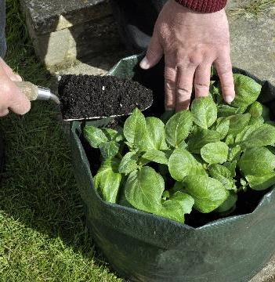


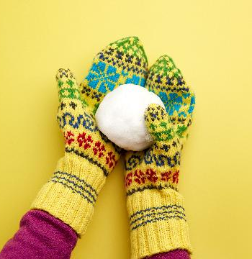
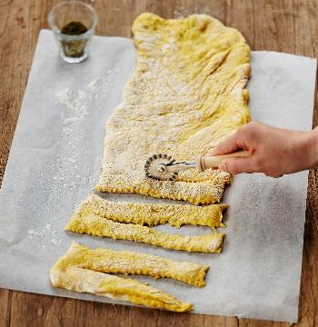
Marttayhdistysten toiminnan pääteemat
Kädentaidot
Ruoka ja ravitsemus
Hyvinvointi
Kulttuuri
Luonnontuotteet
Kotipuutarha ja huonekasvit
Liikunta

Slide 16
Varautuminen

Slide 17
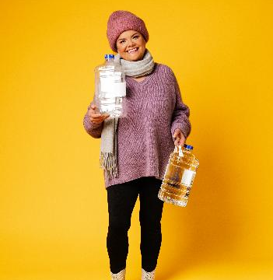

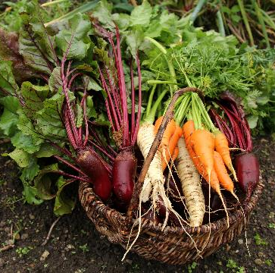
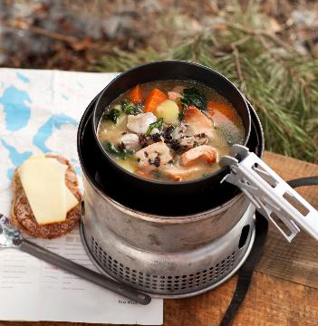
Varautuminen
Arjen hallinta on edellytys omatoimiselle varautumiselle.
Kotitalouksien oma varautuminen luo edellytykset yhteiskunnan selviämiselle häiriö- ja kriisitilanteissa.
Erilaiset taidot parantavat kykyä varautua
ja neuvomme näitä taitoja.
Olennaista on myös henkinen kriisinkestävyys, toivo ja tulevaisuususko.
Kehitämme vapaaehtoisten varautumismarttojen koulutusta.

Slide 18
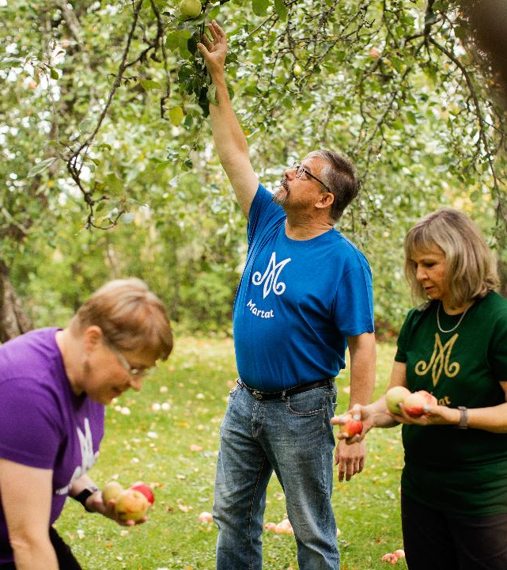
Marttojen rooli yhteiskunnan kokonaisturvallisuudessa
Arjen hallinta ja taidot luovat perustan toimivalle yhteiskunnalle.
Lisäämme osallisuutta ja vähennämme eriarvoisuutta.
Tuemme yhteisöllisyyttä ja tarjoamme merkityksellisyyden kokemuksia.
Vapaaehtoistoiminnan ja aktiivisen kansalaisuuden merkitys.
Edistämme omatoimista varautumista.
Edistämme Agenda2030 tavoitteita.

Slide 19
Viestintä ja vaikuttaminen

Slide 20
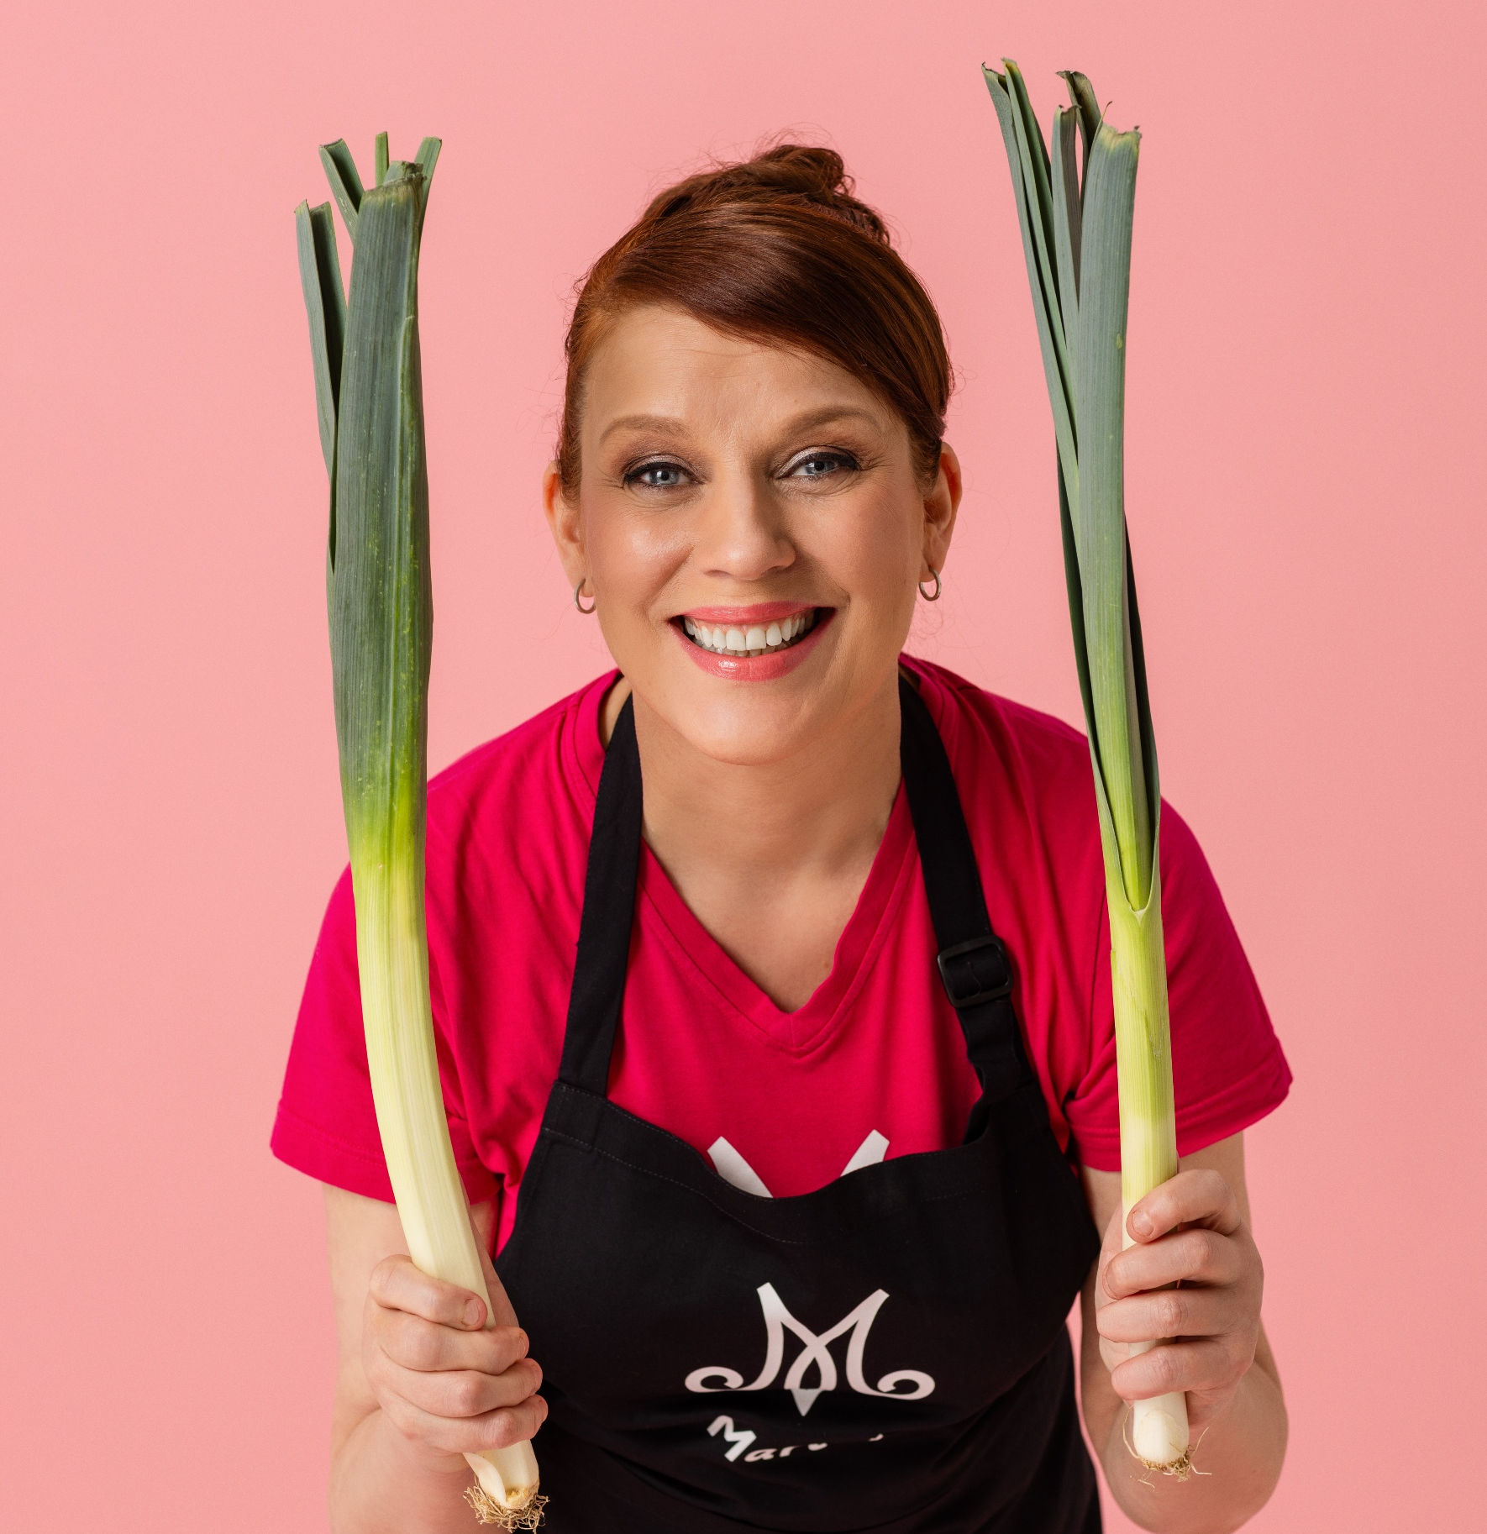
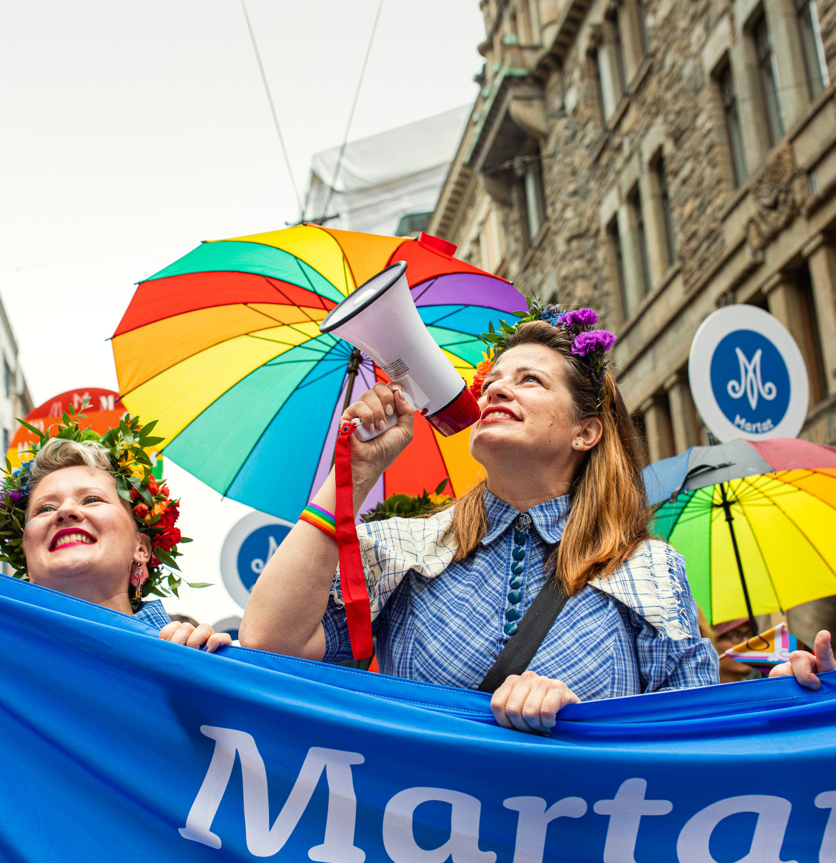

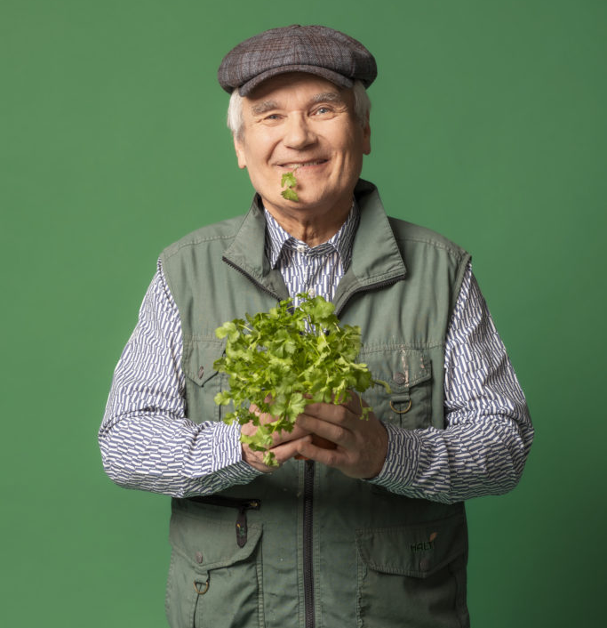

Viestimme ja vaikutamme
Vaikutamme ympäristölle, taloudelle ja terveydelle kestävien valintojen puolesta
Muita teemojamme ovat mm. varautuminen, energiansäästö, kestävä ruokamurros sekä viherpesuun ja viherväittämiin
liittyvät ilmiöt.
Olemme mukana lukuisissa työ-ryhmissä, teemme kannanottoja
ja vastaamme lausuntopyyntöihin sekä osallistumme yhteiskunnalliseen keskusteluun ja kampanjoihin.

Slide 21
Kansainvälinen toiminta

Slide 22
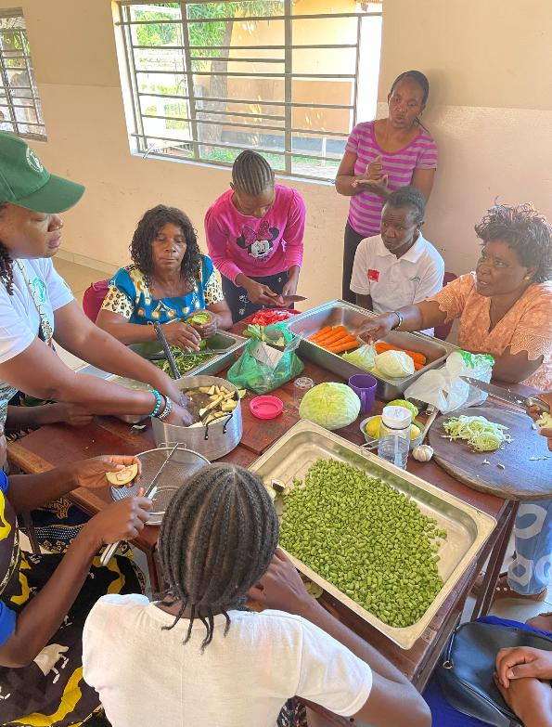
Kehitysyhteistyötä Afrikassa yli 40 vuotta
Marttaliiton kansainväliset hankkeet edistävät haavoittuvassa asemassa olevien tyttöjen ja naisten asemaa.
Etiopiassa työskentelemme yhdessä vammaisten ihmisoikeusjärjestö Kynnyksen ja paikallisen vammaisten naisten järjestön kanssa.
Malawissa tuemme maaseudun äitien ryhmiä koulutuksella ja pienrahoituksella yhdessä Väestöliiton ja MLL:n kanassa.
Sambiassa Marttaliitto ja Kynnys tukevat vammaisten naisten hyvää arkea ja elannon hankkimista paikallisen kumppanin kanssa.
Somalimaassa vahvistetaan haavoittuvassa asemassa olevien naisten ravitsemustaitoja ja taloudellista asemaa.

Slide 23
Yhteistyö ja kumppanuudet

Slide 24
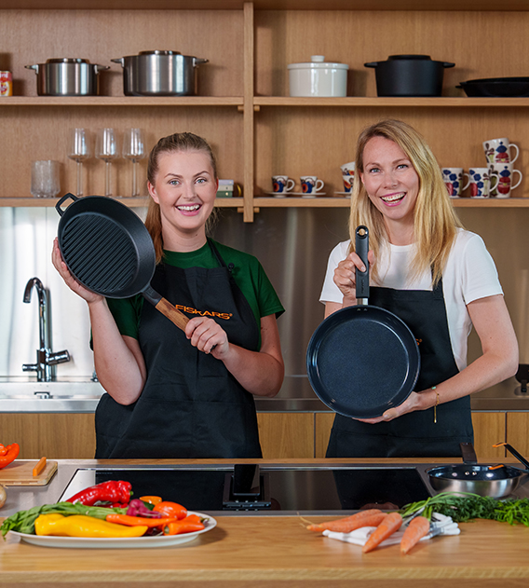
Esimerkkejä yritysyhteistyöstä
Fiskars – Pannukoulu
Gummerus – Kirjayhteistyö
Electrolux – Viestinnällinen yhteistyö
ValioAkatemia – Yhteisiä ruokakursseja urheilijoille
Nordqvist – Martan teehetki
-kampanja
S-ryhmä – Ässäkokki-kursseja
järjestetty vuodesta 2018

Slide 25
Yhteenveto

Slide 26
Marttoja |  |  | 37 000
Marttayhdistyksiä |  |  | 925
Vapaaehtoistunteja |  |  | 280 henkilötyövuotta
Martta-tapahtumia |  |  | 26 000
joissa osallistujia |  |  | 800 900
Neuvontatapahtumia |  |  | 5 300
joissa osallistujia |  |  | 108 000
Martat.fi-vierailuja |  |  | 10 miljoonaa
Facebook | Instagram | X | LinkedIn | YouTube | TikTok | Lehti
Martat vinkkaa | Marttailu | Martta-liitto | Martat | MartatTV | Marttailu | Martat
104 000 | 137 000 | 10 000 | 2 600 | 4 500 | 5 000 | 45 000

Slide 27
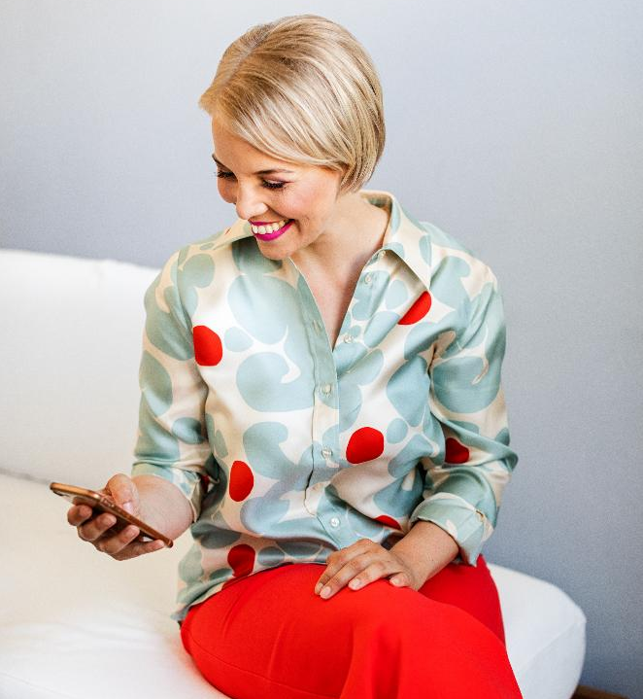
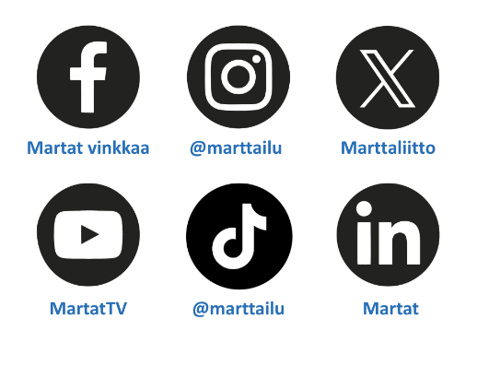
Seuraa Marttoja somessa!

